Slide 1
Kick off
4H-prosjekt
Kom i gang med 4H-prosjektet
Notes:
Add note to this slide

Slide 2
Den neste timen skal vi
Lære litt om 4H-prosjekt
2 oppgaver
Starte årets 4H-prosjekt
Notes:
Add note to this slide

Slide 3
Hvorfor 4H-prosjekt?
Lære noe nytt
Ha det gøy!
Notes:
Add note to this slide

Slide 4
Hva er 4H-prosjekt?
Lag en plan: Tittel/overskrift
Mål
Legg til oppdrag
Lag avtaler
Budsjett
Økonomi:
Skriv ned
hva du tjener og
hva du må betale
Høstfest:
Vis andre hva du har opplevd
-utstilling
Gjennomfør:
Beskriv hva du gjør med bilder/tekst
Avslutt:
Fortell hvordan det gikk. Nådde du målet?
godkjent/ikke godkjent
januar
oktober
Notes:
Add note to this slide

Slide 5
Oppgave 1
Finn sammen med en annen person.
Fortell hva har du lyst til å lære mer om i år
Om du står fast - se på aktivitetskortene eller snakk med en voksen
Etterpå sier vi det høyt for alle
Ca 5 minutt
Notes:
Add note to this slide

Slide 6
Oppgave 2
Alle får utdelt et spørreskjema og en penn.
Svar på skjemaet. Lever til klubbrådgiveren din.
Er dette vanskelig? snakk med en voksen
Ca 5 minutt
Notes:
Add note to this slide

Slide 7
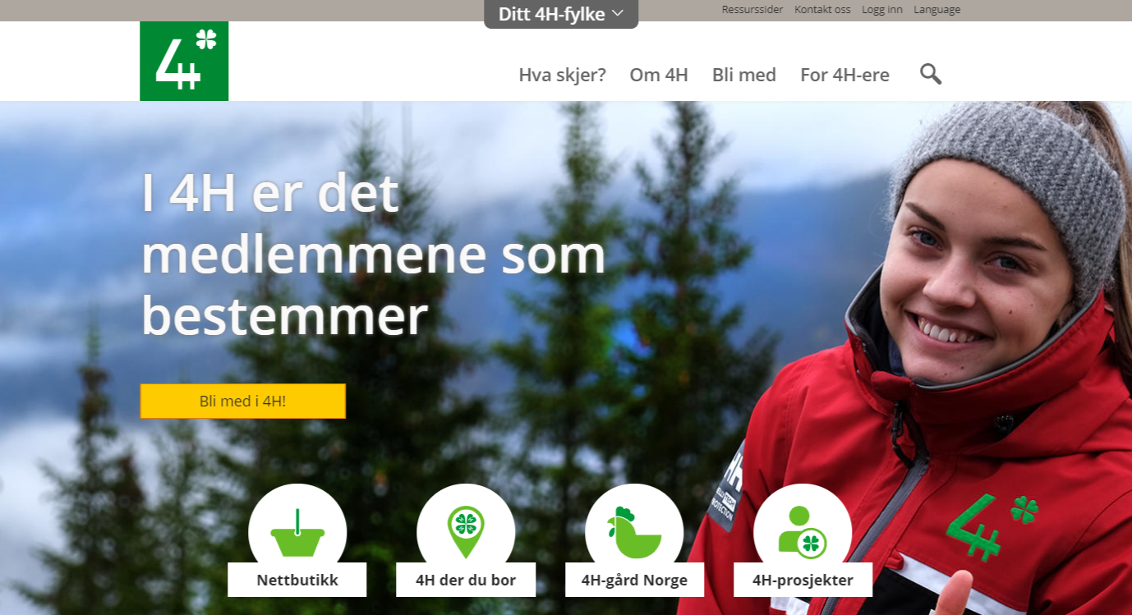
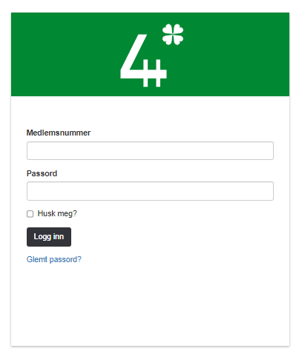
Finn frem til ditt prosjekt:
1
1. Logg inn på 4h.no
2
2. Skriv inn medlemsnummer og passord
Notes:
Add note to this slide

Slide 8
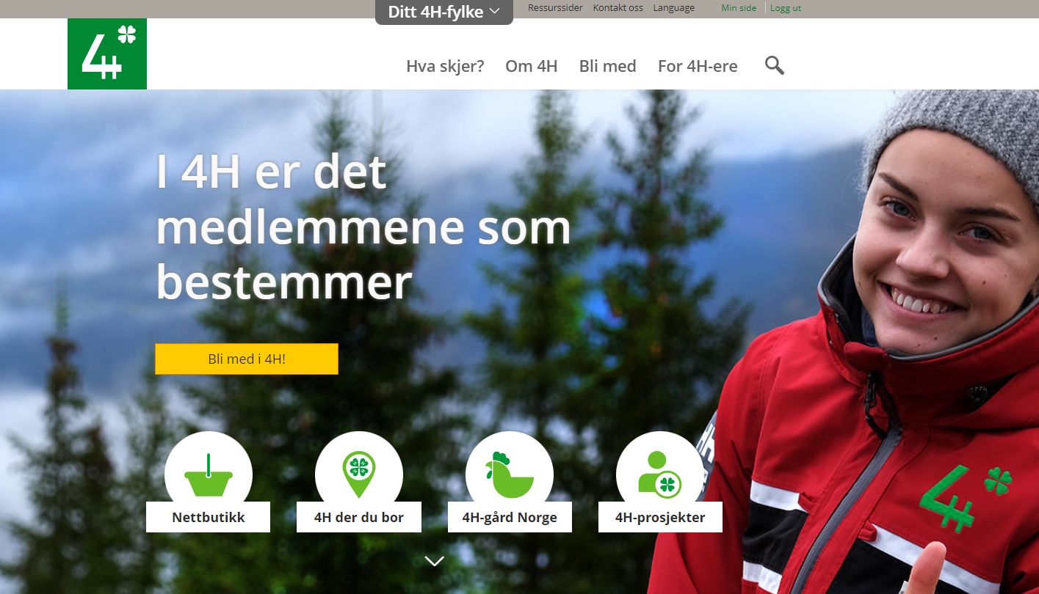
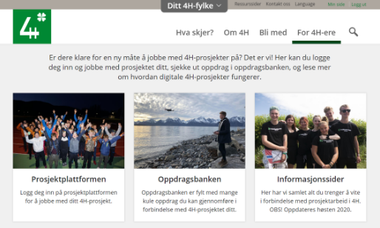
3. Gå til 4H-prosjekter
4. Gå til Prosjektplattformen
3
4
Notes:
Add note to this slide

Slide 9
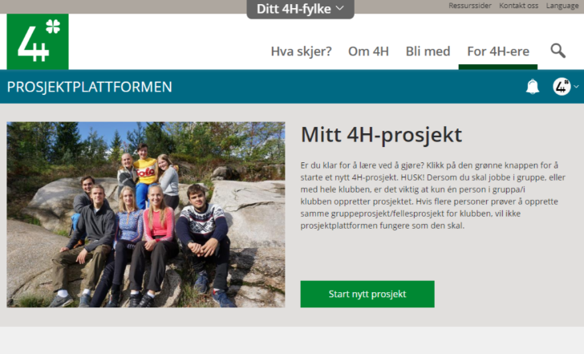
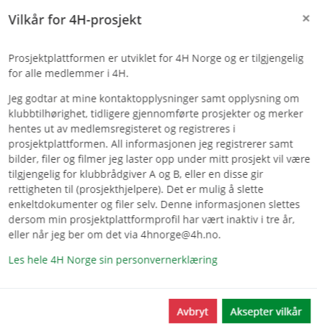
Når du er innlogga
1.
Klikk på Start nytt prosjekt
Godta Vilkår for 4H-prosjekt
2.
NB! Skal flere enn én jobbe med prosjektet? Kun én person skal opprette prosjektet!
Her forklarer vi mer om gruppeprosjekt og fellesprosjekt for
hele klubben.
1
2
Notes:
Add note to this slide

Slide 10
Få hjelp når du trenger det
Usikker på hva som skal gjøres? Klikk på symbolet så får du opp hjelp til den delen du jobber med!
Ser du grønn tekst i boksen? Da kan du klikke deg videre til informasjonssidene
Notes:
Add note to this slide

Slide 11
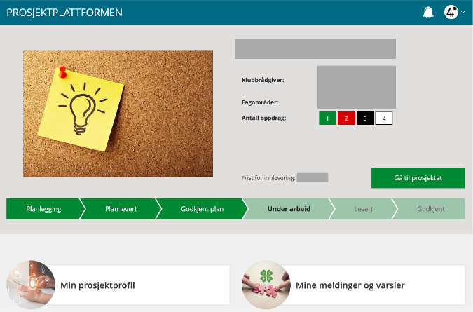
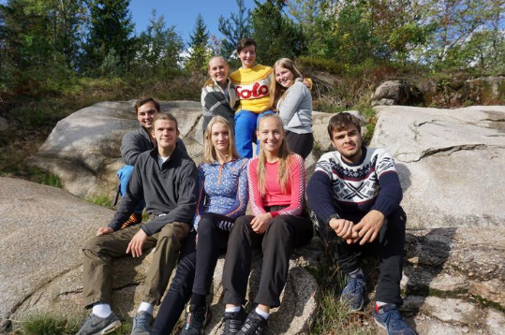
Meldinger og varsler
Her finner du meldinger og varsler
Hva er meldinger og varsler?
-Klubbrådgiver kan sende deg en melding om prosjektet ditt, f.eks. at noen oppdrag mangler i planen din
-Du får et varsel når prosjektstatus endres, f.eks. når prosjektet er godkjent
-Du kan få et varsel og en melding, f.eks. hvis prosjektplanen blir sendt tilbake med kommentar fra klubbrådgiver
Notes:
Add note to this slide

Slide 12
Vi starter årets 4H-prosjekt!
Finn frem
Medlemsnummer
Passord
Logg deg inn (4h.no)
Start et prosjekt
Har du ikke passord? snakk med en voksen
Notes:
Sitt sammen med den du skal ha prosjekt sammen med. Husk at bare en av dere skal starte prosjekt.

Slide 13
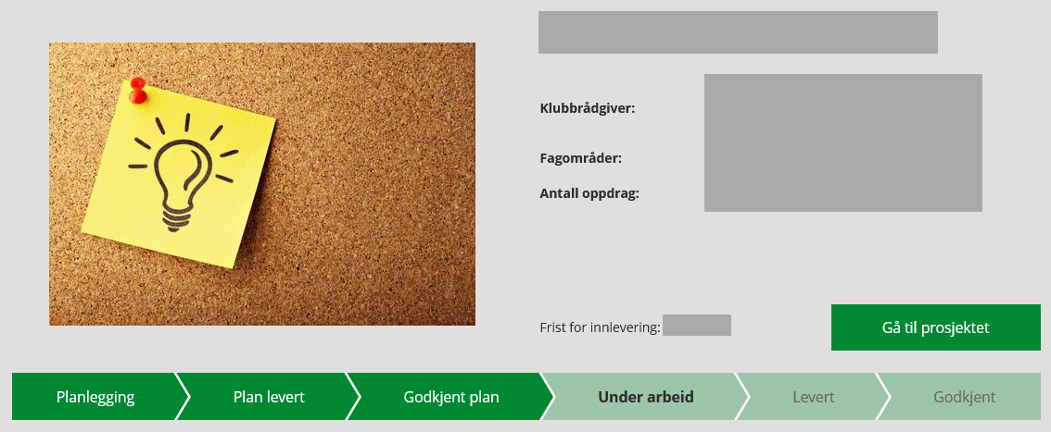
Har du startet et prosjekt, ser du dette:
1.
Her vises hovedbildet eller YouTube-videoen til prosjektet
Her får du kort informasjon om prosjektet, hvilken klubbrådgiver som har ansvar for prosjektet, hvor langt du har kommet med prosjektarbeidet og leveringsfrist
Klikk på Gå til prosjektet for å komme til prosjektsiden Mitt prosjekt
1
Prosjekttittel
Kontaktopplysninger
klubbrådgiver
2.
2
Valgt fagområde
Oversikt antall valgte oppdrag
3
2
3.
Notes:
Add note to this slide

Slide 14
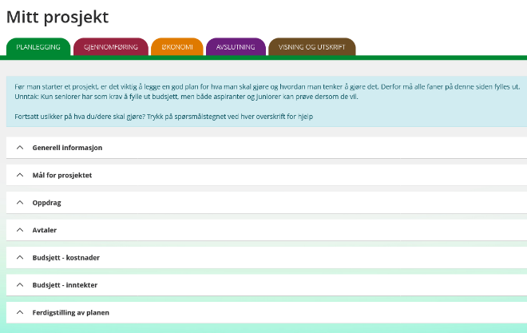
4H-prosjektet består av flere trinn:
1.
Her skal du planlegge prosjektet ditt. Er du senior? Da må du også fylle ut budsjett her
Dokumenter underveis hvordan du har gjennomført oppdragene dine i prosjektet
Er du junior eller senior? Da må du føre regnskap for prosjektet her
Ferdig med prosjektet? Da skal du evaluere hvordan det har gått og sende prosjektet til vurdering her
Til slutt kan du skrive ut og vise frem prosjektet ditt til andre
1
2
3
4
5
2.
3.
4.
5.
Notes:
Add note to this slide

Slide 15
Husk! Ved gruppeprosjekt/fellesprosjekt:
Kun én person oppretter prosjektet
Alle som er med på prosjektet:
-har samme visning av prosjektet
-kan redigere prosjektet, til enhver tid
For å ikke overskrive hverandres arbeid: → lurt å avtale hvem som skal jobbe når med prosjektet
Klikk her for mer informasjon
om gruppeprosjekt og fellesprosjekt for hele klubben
Notes:
Add note to this slide

Slide 16
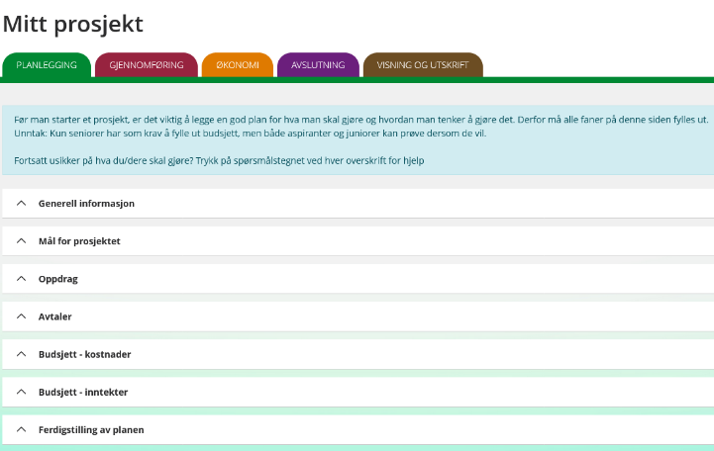
Planlegging av prosjektet
1.
Gå til PLANLEGGING
Her fyller du ut hva du skal jobbe med dette året
Et prosjekt består av 1-15 ulike oppdrag. Bruk oppdragsbanken eller lag egne oppdrag i planen
Lag avtaler med foresatte og andre som skal hjelpe til
Er du senior, må du også fylle ut budsjett
Ferdig med planlegging? Send planen din til klubbrådgiver for godkjenning ANBEFALT FRIST for levering: 1. mars
2.
1
3.
2
4.
3
4
5.
5
6.
6
Notes:
Add note to this slide

Slide 17
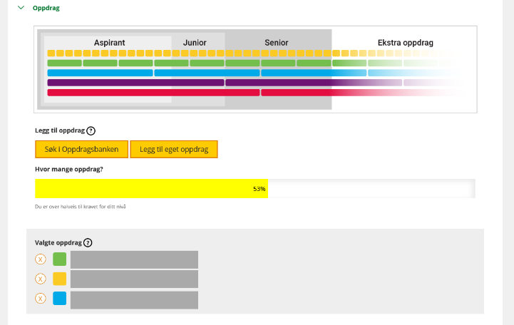
Mer om valg av oppdrag
1. Du kan velge mellom 1 og 15 oppdrag i prosjektet ditt. Oppdrag har ulike farger som viser til omfanget av oppdraget. Modellen viser hvor mange oppdrag du bør velge. Du kan blande oppdrag med ulike farger
2. Du kan søke i oppdragsbanken eller lage egne oppdrag
3. Linjen viser hvordan du ligger an med oppdrag for prosjektet ditt. Er den kommet til 100%, har du nok oppdrag, men du kan godt velge ekstra oppdrag!
4. Her ser du en liste med de valgte oppdragene og fargekodene
1
2
3
4
Notes:
1. Du kan velge mellom 1 og 15 oppdrag i prosjektet ditt. Oppdrag har ulike farger som viser til omfanget av oppdraget. Oppdragsmodellen viser hvor mange oppdrag du bør velge. Du kan blande oppdrag med ulike farger
2. Du kan søke i oppdragsbanken eller lage egne oppdrag
3. Linjen viser hvordan du ligger an med oppdrag for prosjektet ditt. Er den kommet til 100%, har du nok oppdrag, men du kan godt velge ekstra oppdrag!
4. Her ser du en liste med de valgte oppdragene og fargekodene

Slide 18
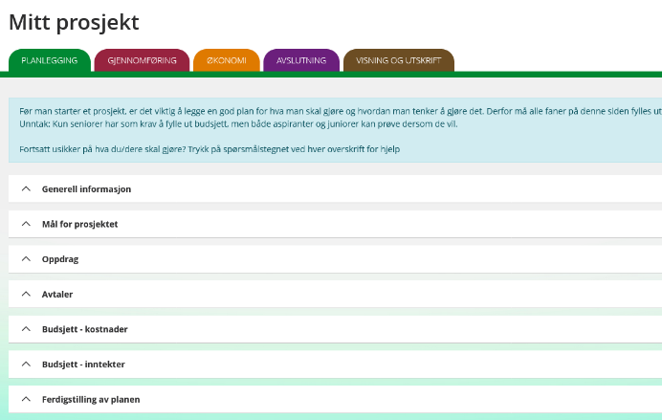
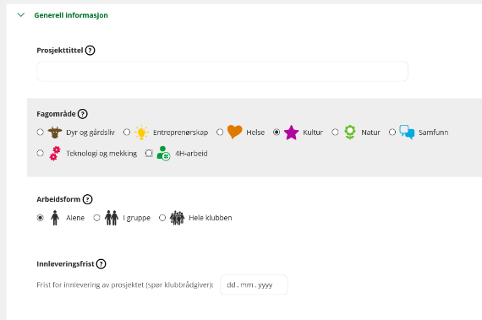
Fyll ut alle deler av planen
Klikk, så åpnes denne delen
Notes:
Add note to this slide

Slide 19
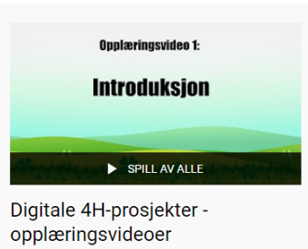
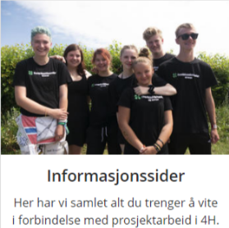
Trenger du mer hjelp?
Vi har opplæringsvideoer
på Youtube
Vi har mye informasjon på informasjonssidene
Vi jobber med å oppdatere opplæringsvideoene og informasjonssidene med de nyeste funksjonene.
Her finner du uansett mye nyttig info.
Notes:
Add note to this slide

